Slide 1

码趣教育
2020
WEB前端学习
代码充满乐趣
讲师： 北斗

Slide 2
回顾/PREFACE
JS介绍
三种书写方式
JS获取元素
JS获取独有标签
JS获取其他标签
JS事件
JS修改样式
JS数据类型

Slide 3
目录
CONTENTS
1
JS操作符
2
JS流程控制
3
JS循环
4
JS字符串方法
5
数组方法

Slide 4
JS运算符
算术运算符
算数运算符(基础数字运算) + - * / %
当不是数字之间的运算的时候，+号两边一旦有字符串(引号引起的部分)，那么+号就不再是数学运算了，而是拼接，最终结果是字符串。
- / * % 尽量将字符串转换成数字（隐式类型转换)
NaN: Not a Number number
运算符
赋值运算符
+= -= *= /= = 这些是基本的赋值运算符，除此之外还有++ --,这两个都存在隐式类型转换，会全部转成数字。
逻辑运算符
JS中的逻辑运算用：&&、||、! 来表示。 && 和 || 不会进行类型转换，！则会进行类型转换
比较运算符
> < != >= <= == ===
如果等号两边是boolean、string、number三者中任意两者进行比较时，优先转换为数字进行比较。
如果等号两边出现了null或undefined,null和undefined除了和自己相等，就彼此相等
NaN==NaN 返回false，NaN和所有值包括自己都不相等。

Slide 5
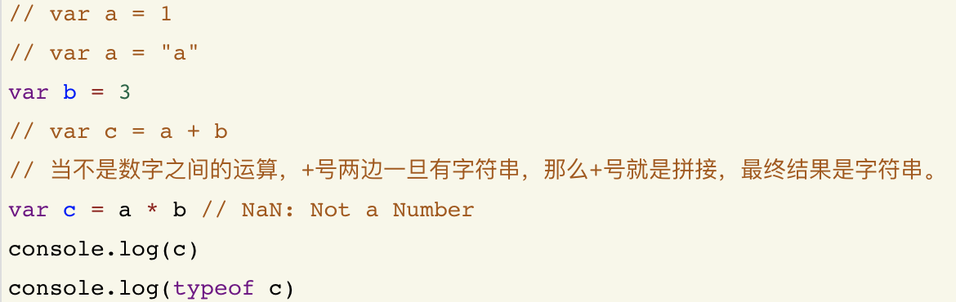
JS算术运算符

Slide 6
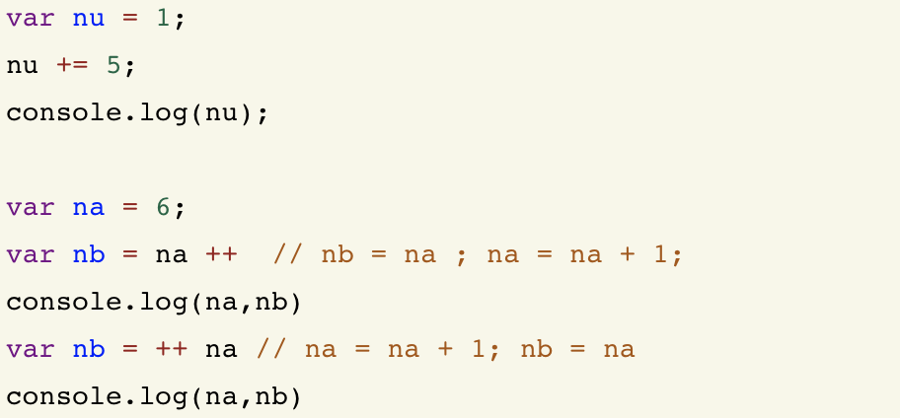
JS赋值运算符

Slide 7
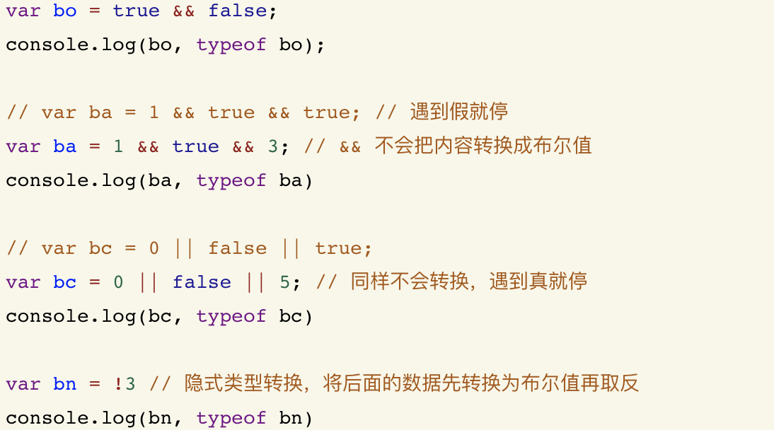
JS逻辑运算

Slide 8
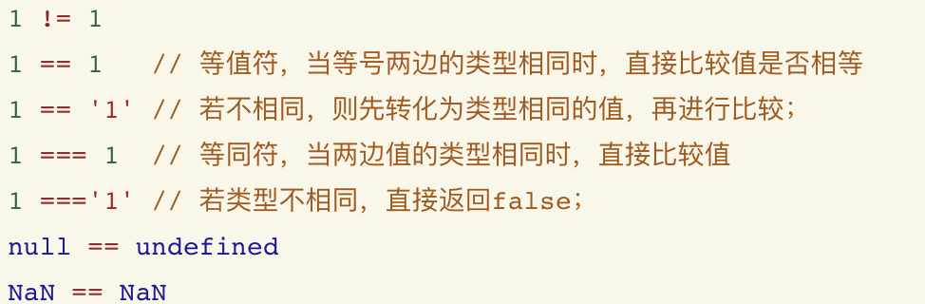
JS比较运算符

Slide 9
目录
CONTENTS
1
JS操作符
2
JS流程控制
3
JS循环
4
JS字符串方法
5
数组方法

Slide 10
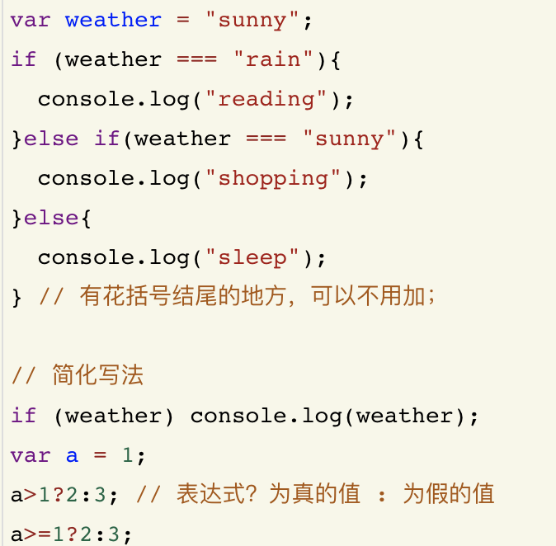
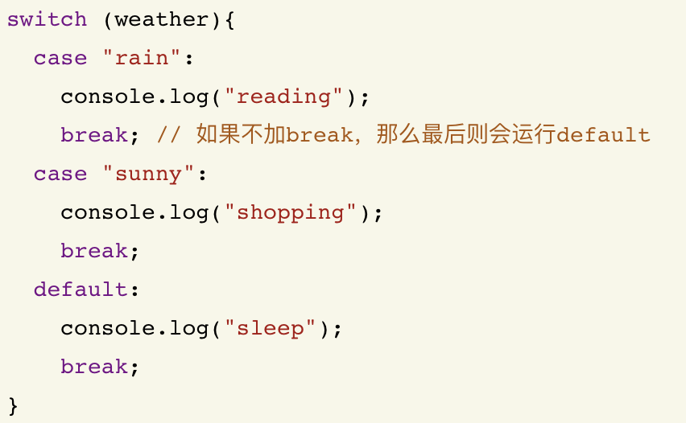
JS流程控制
JS中流程控制是if判断和switch选择

Slide 11
目录
CONTENTS
1
JS操作符
2
JS流程控制
3
JS循环
4
JS字符串方法
5
数组方法

Slide 12
JS循环
for(initialize; test; increment){
statment}
JS中的for循环相当于while的简写，更加方便
while (expression){
statement
}
while是一个基本的循环语句，expression为真的时候，就会执行循环体
for
循环
while
循环
循环
JS中的for也支持类似于python中的用法，可以遍历对象所有的属性。
for in
do/while和while类似，只是会先执行一个循环
do/while循环

Slide 13
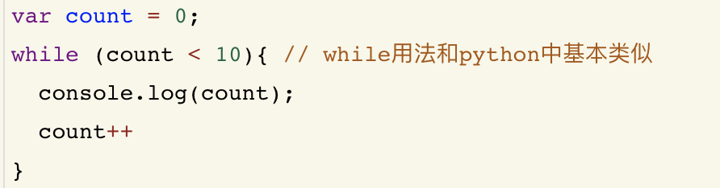
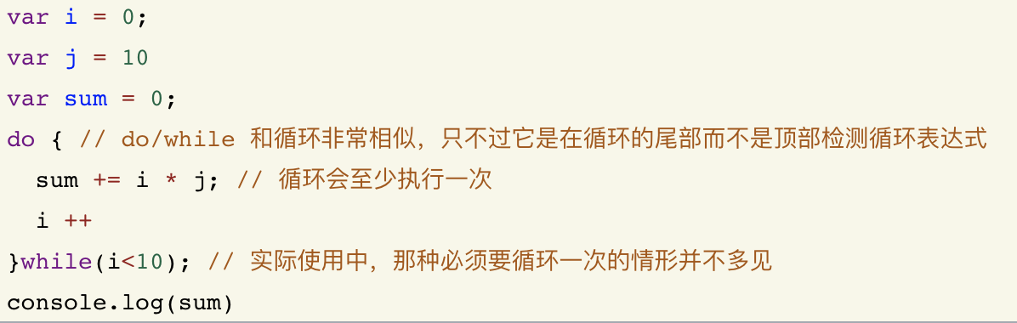
JS while循环

Slide 14
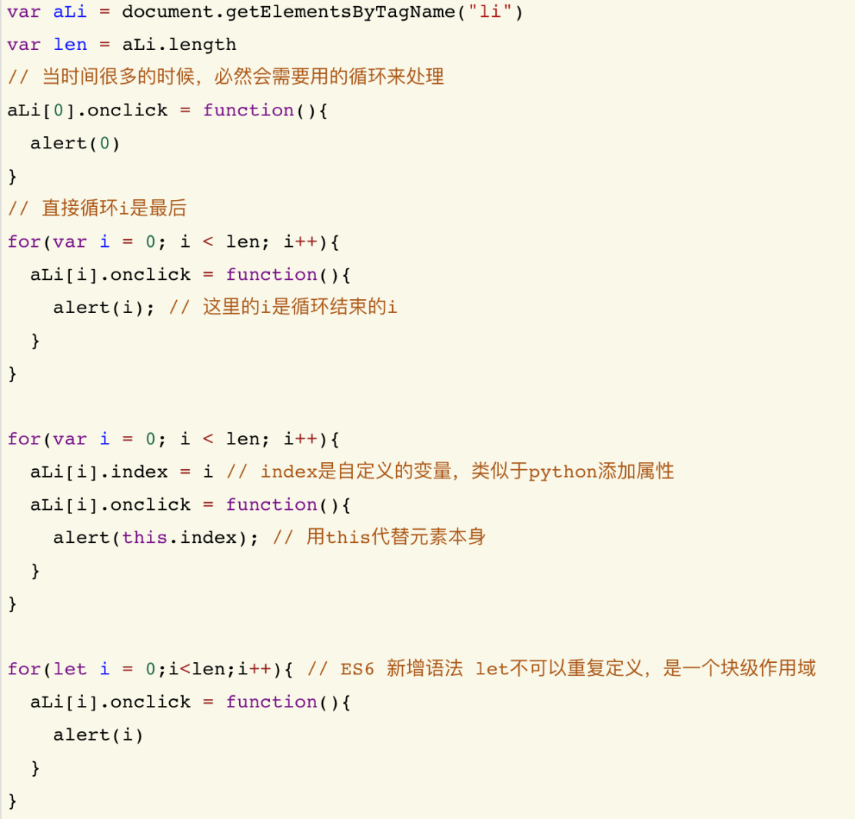
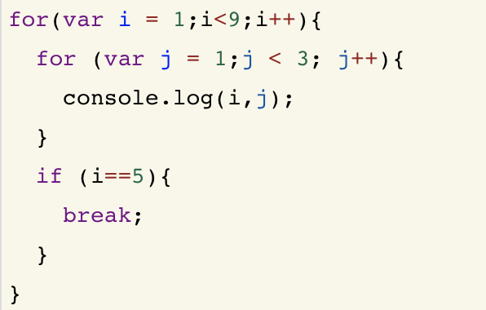
JS for循环
基本用法
结合点击事件一起使用

Slide 15
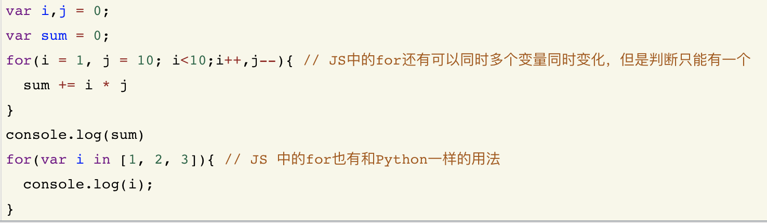
for其他用法

Slide 16
目录
CONTENTS
1
JS操作符
2
JS流程控制
3
JS循环
4
JS字符串方法
5
数组方法

Slide 17
JS字符串方法
length
长度
分割
split
切片
字符串
截取
slice
substring
substr
索引
替换
indexOf
replace

Slide 18
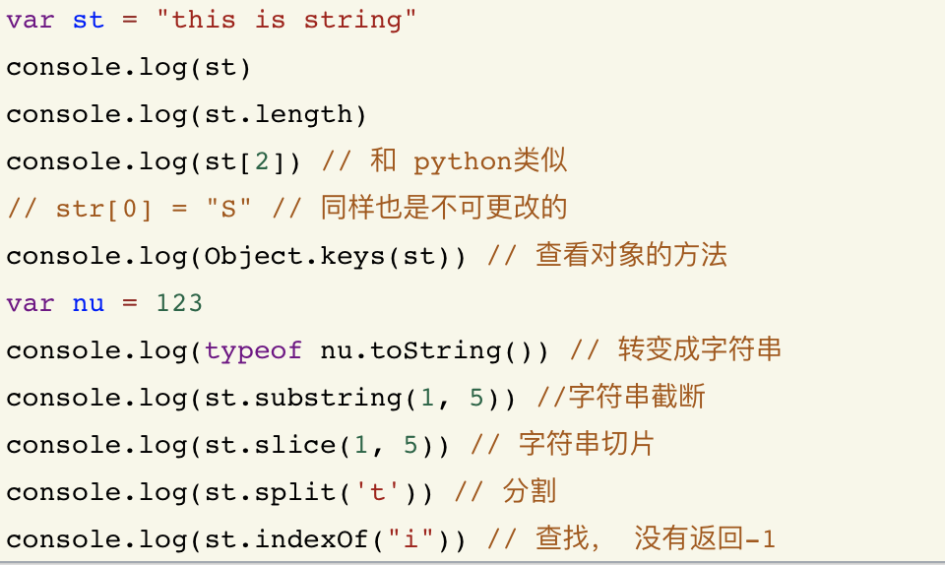
JS字符串方法

Slide 19
目录
CONTENTS
1
JS操作符
2
JS流程控制
3
JS循环
4
JS字符串方法
5
数组方法

Slide 20
JS数组方法
length
长度
删除
pop、shift
追加
数组
查找
push
indexOf
添加
改
unshift
slice、join、sort、reverse

Slide 21
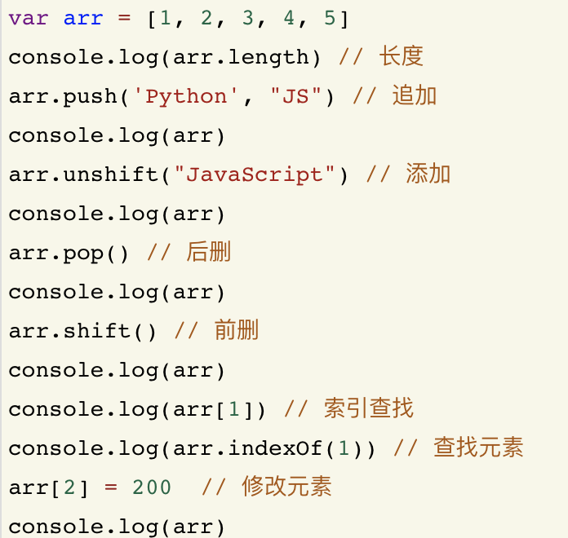
JS数组方法

Slide 22

作业
一：页面有4个按钮，点击不同的按钮，出现不同的画面
二：点击同一个按钮实现2张图片的来回切换

Slide 23
码趣教育
感谢您的观看！
代码充满乐趣
讲师：北斗
PPT模板下载：www.1ppt.com/moban/ 行业PPT模板：www.1ppt.com/hangye/
节日PPT模板：www.1ppt.com/jieri/ PPT素材下载：www.1ppt.com/sucai/
PPT背景图片：www.1ppt.com/beijing/ PPT图表下载：www.1ppt.com/tubiao/
优秀PPT下载：www.1ppt.com/xiazai/ PPT教程： www.1ppt.com/powerpoint/
Word教程： www.1ppt.com/word/ Excel教程：www.1ppt.com/excel/
资料下载：www.1ppt.com/ziliao/ PPT课件下载：www.1ppt.com/kejian/
范文下载：www.1ppt.com/fanwen/ 试卷下载：www.1ppt.com/shiti/
教案下载：www.1ppt.com/jiaoan/ PPT论坛：www.1ppt.cn

